Slide 1
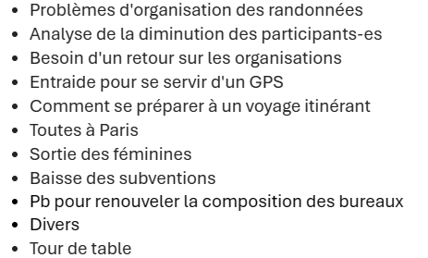
Ordre du jour de la réunion du 29 Septembre 2023
Retour réunion COREG - CODEPs Christian Péré
Commande de mémo dates
Questionnaire « Gravel »
Point sur les formations Didier Tourneroche
Les subventions - Le Mécénat James Hennequion
Point sur les Jeunes Philippe Bachelet
Commission Féminines Christian Péré
Point financier Maurice Lecomte
Sujets suite retour des clubs

Slide 2
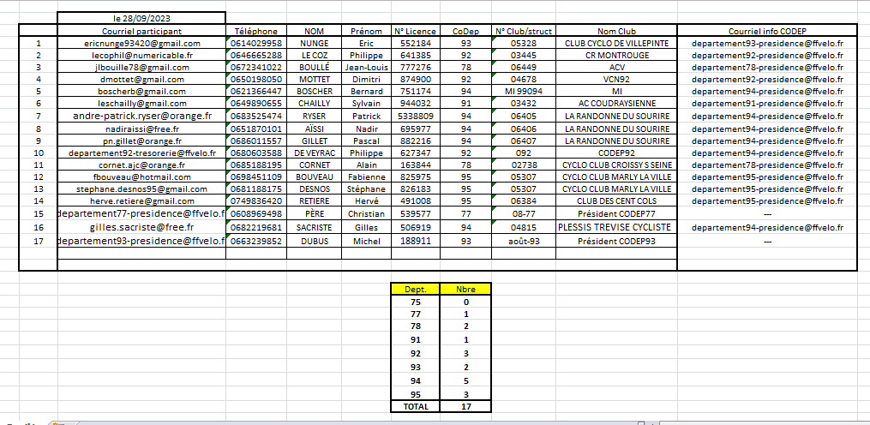
journée « assurance – vélo et santé » du samedi 14 octobre 2023

Slide 3
Calendrier fédéral
AG fédérale à Troyes le 9 et 10 décembre
Ensemble à vélo (H/F):
1er juin ; Accueil des provinciaux et cyclodecouvertes à ou autour de Paris
2 juin 2024 : Rassemblement sur Paris
Semaine fédérale à Roanne du 20 au 27 juillet 2024
Décembre 2024 : AG élective (parité) à Paris

Slide 4
Calendrier fédéral 2024 jeunes
Epreuves nationales Critérium et CNER
à l’Ascension du 8 au 11 mai
avec Maxi verte dans le Lot
Séjours jeunes pendant Semaine fédérale de Roanne du 20 au 27 juillet
Organisations possibles par COREG, CODEP, Ecoles
Septembre 2024 : Concours Européen d’Education Routière à Paris (Halle Carpentier)

Slide 5
Calendrier régional IDF 2024
Samedi 18 novembre 2023 : AG du COREG à Trappes
du 18 au 24 mai 2024 : La Véloscénie réservé aux féminines
Du Mont St Michel à Paris
Aller en Autocar
40 places
Besoin support logistique
Epreuves régionales jeunes Critérium et CNER
Date à fixer
Séjour jeunes de juillet : date à fixer
Date à fixer
Du samedi 28/09 au samedi 05/10/2024 : Séjour au Centre CAPFRANCE ‘Les Balcons du lac’ à proximité d’Annecy
42 personnes
En etoile

Slide 6
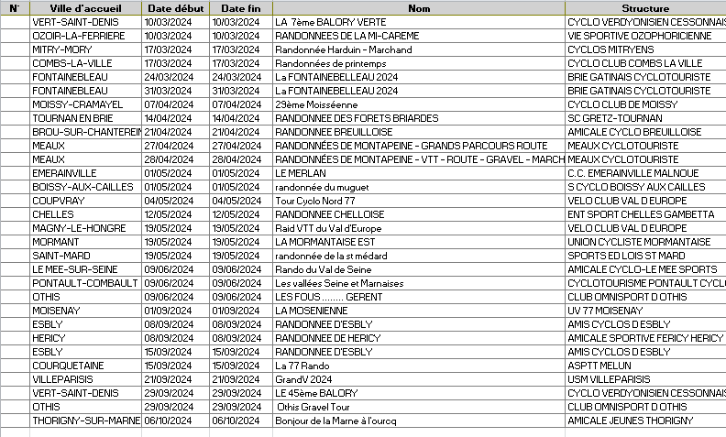
Calendrier Organisations 77 pour 2024

Slide 7
Commission Formation
Didier Tourneroche
Délégué Départemental à la Formation

Slide 8
Enquête annuelle sur les besoins de formation 2023 2024
Le SRAV
Formations prévues
Formations informelles

Slide 9
Enquête annuelle
Le contexte…
19 clubs sur les 45 du département ont à priori au moins un animateur.
Sur ces 19 clubs, 9 ont au moins 2 animateurs, soit 20% des clubs du département.
Au sein de ces 9 Clubs, on trouve les 5 EFV du département.

Slide 10
Enquête annuelle
Mais…
58 % des clubs
n’ont aucun animateur

Slide 11
Le SRAV
C’est quoi ?
Un programme d’apprentissage de 10 à 15 H00 dans le Cadre du PLAN VELO :
Bloc 1 : Savoir pédaler
Bloc 2 : Savoir circuler
Bloc 3 : Savoir rouler à vélo
Pourquoi ?
Développer les déplacements en vélo en sécurité et en autonomie.
Enjeu sanitaire, citoyen, écologique

Slide 12
LE SRAV
Pour qui ?
La cible : Les enfants de 6 à 11 ans amenés à se déplacer en milieu urbain
Fait par qui ?
Moniteurs, initiateurs ou animateurs ayant bénéficié de la formation intervenant SRAV
Quelle formation ?
Une formation de + ou - 24H pour connaître le programme et être capable d’organiser des séances auprès des enfants

Slide 13
Formations prévues
Vos propositions
Stage en milieu de semaine pour favoriser la participation des retraités

Slide 14
Formations prévues
Actions projetées 2023 2024
Un stage animateurs Centre/Sud
Deux stages dirigeants : Nord et Sud
Deux stages PSC1
Un stage de formation d’intervenants SRAV ?

Slide 15
Formations informelles
Faire circuler demandes et propositions au sein du club et entre clubs
Usage du GPS
Pilotage VTT
Initiation mécanique
…

Slide 16
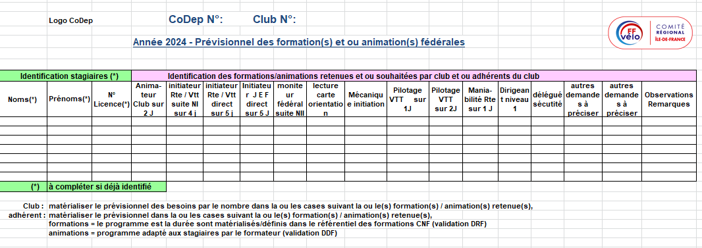

Slide 17
Subventions privées/Mécénat d’Entreprise
Document Secrétariat d’État chargé de l’Économie sociale et solidaire et de la Vie associative

Slide 18
Subventions privées/Mécénat d’Entreprise
Ce guide pratique du mécénat a été conçu
dans le but de rapprocher entreprises et
associations. Outil d’information, il a une
double vocation :
■ Accompagner les associations dans
une démarche de mécénat, outil de
diversification et de sécurisation des
ressources
■ Informer les entreprises sur les
nombreux atouts du mécénat en
termes d’image, de management, de
responsabilité sociale et d’avantage
fiscal ainsi que sur l’opportunité de se
rapprocher d’une structure de l’économie
sociale et solidaire tout en profitant d’un
avantage fiscal.
.

Slide 19
Subventions privées/Mécénat d’Entreprise
En Pratique
Généralement une société réalise cette démarche, pour pouvoir bénéficier d'une réduction d'impôt (66% du montant versé).
Attention pour cela il ne faut pas de contrepartie.
Pour que l'entreprise bénéficie d'une réduction d'impôt, il faut que l'association lui délivre un reçu fiscal appelé certificat fiscal
Attention rappel, pas de certificat pour les cotisations des adhérents car adhésion = contrepartie
Le régime fiscal autorise l’association à citer le nom ou faire apparaître le logo de l’entreprise mécène sur ses supports de communication :
Profitez-en en interne et dans vos actions extérieures ( manifestations , randonnées etc.) !

Slide 20
Subventions privées/Mécénat d’Entreprise
En Pratique
Les critères d'éligibilité de l'association pour émettre des reçus fiscaux sont :
. Exercer leur activité en France ;
. Réaliser des activités à but non lucratif ;
. Le don doit être effectué à titre gratuit, sans aucune contrepartie ;
. La gestion de l’organisme doit être désintéressée : rémunération des dirigeants !
. La structure associative ne doit pas fonctionner au profit d’un cercle restreint de personnes : les activités de l’association sont ouvertes à tout le monde,
sans distinction de race, de profession, de religion,…
. L’objet de l’association doit être : éducatif, philanthropique, scientifique, social, humanitaire, culturel, sportif…...
. Être un organisme d’intérêt général, une association ayant un caractère philanthropique, éducatif, scientifique, social, humanitaire, sportif….
Quand les conditions sont remplies alors l'association peut délivrer un reçu fiscal
(formulaire ) qui ouvre droit à une réduction d'impôt pour l'entreprise.

Slide 21
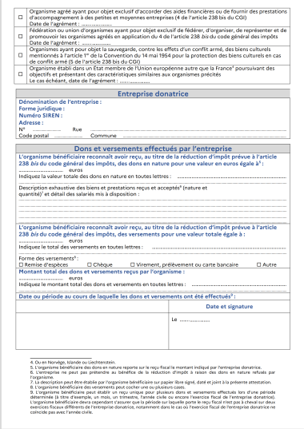
Subventions privées/Mécénat d’Entreprise

Slide 22
Subventions privées/Mécénat d’Entreprise
En Pratique
Il est préconisé à l'association de se faire confirmer son éligibilité à délivrer des certificats en adressant une demande de rescrit fiscal auprès de l’administration fiscale dont dépend le siège de l'association
Cela se résume à faire une demande sur l'objet même de la question posée à savoir si l'association peut délivrer un reçu fiscal dans le cas précis décrit :
Exemple : don d'une entreprise pour payer les maillots et les équipements de vos adhérents, fournir le devis etc...bref le maximum de détails.
Le rescrit fiscal permet à une association de poser une question à l'administration fiscale sur divers sujets et notamment sur la possibilité de délivrer des reçus fiscaux
Pour obtenir une réponse de l’administration fiscale, la question doit être posée de manière suffisamment explicite, précise et non équivoque.

Slide 23
Subventions privées/Mécénat d’Entreprise
Demande de rescrit fiscal
tableau récapitulatif mentionnant les différents éléments à mettre dans le cadre du rescrit fiscal :
La demande se fait par écrit auprès de la DGFIP du siège de l’association.
Elle doit être envoyée par LRAR ou faire l’objet d’un dépôt en main propre contre décharge.
Mail sur interrogation de DGFIP ? Traçabilité ?

Slide 24
Subventions privées/Mécénat d’Entreprise
Demande de rescrit fiscal
L’administration fiscale est tenue de statuer sur la possibilité d’émettre ou non un reçu, au plus tard dans les 3 mois à compter de la réception de la demande de rescrit fiscal.
Lorsque l’administration n’a pas répondu à la requête dans un délai de 3 mois, la demande est réputée tacitement acceptée.
Les risques pour l'association...il n’y en a pas pas ...juste à savoir que :
La législation sanctionne l’association en cas de délivrance irrégulière de reçus, états ou attestations, permettant à un contribuable d’obtenir une déduction du revenu imposable, un crédit d’impôt ou une réduction d’impôt.
D'où l'intérêt du rescrit fiscal.
L'article 1740 A du CGI prévoit que le taux de l’amende est égal à celui de la réduction d’impôt ou du crédit d’impôt en cause et son assiette est constituée par les sommes indûment mentionnées sur les documents délivrés.
Lorsque ces derniers ne mentionnent pas une somme ou lorsqu’ils portent sur une déduction du revenu ou du bénéfice, l’amende est égale au montant de l’avantage fiscal indûment obtenu.

Slide 25
Jeunes
Saison 2023-2024

Slide 26
Compte rendu 2023
Critérium Départemental - Penchard
Critérium National et CER- Rambouillet
Critérium Régional – Buthiers
CER Régional - Argenteuil
Séjour Jeune Régional – Clécy
CER Européen - Monténégro

Slide 27
Critérium Départemental - Penchard
Il s’est déroulé en avril Dans la commune de Penchard, proche de Meaux. Grand merci à Chistian et au maire de la commune pour leur implication,
Solution de replis suite à l’impossibilité de le faire à Gretz comme prévu initialement.
La météo matinale à perturber l’organisation. Ainsi le CER initialement prévu en extérieur a du se faire dans un espace intérieur beaucoup plus petit. Tout le monde a dû se replier en intérieur, alors que le départ des épreuves se faisait au stade. Dans le chaos ambiant, des feuilles de résultats ont été égarées, rajoutant une attente déjà longue.
Je retiens toutefois la première participation des jeunes de Pontault-Combault et de Chevry-Cossigny, sans oublier ceux d’Othis.
En VTT, Teliau de Chevry-Cossigny se qualifie pour le national – Malgré le soutien de J-Pierre Delaforge, Ugo Busseti d’Otis n’a pas été retenu en raison du nombre de qualifiés très limité.

Slide 28
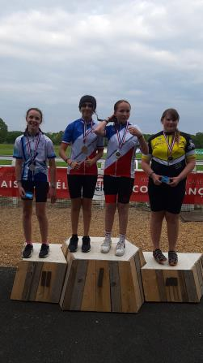
Critérium National - Rambouillet
Il s’est déroulé en mai au sein de la bergerie National contiguë à la forêt
Le CER s’est dérouler dans les locaux de l’hippodrome de Rambouillet
Quelques lacunes d’organisation logistique
Nos routiers n’ont pas démérité, mais au niveau national, la concurrence est rude, notamment face au Grand Est qui squatte comme d’habitude les podiums, tout comme en VTT. Cependant, Shana du CVL et Sarah du 95 remportent en binôme, la première place des cadettes. Les garçons sont eux au pied du podium, un 4eme et deux autres 6^{e.}
En VTT, la concurrence est encore plus dure. Un seul francilien parvient à monter sur le podium à la 3eme place en Junior.
Notre satisfaction vient de Teliau, un jeune de Chevry-Cossigny qui se hisse à la 5eme place pour sa première participation.

Slide 29
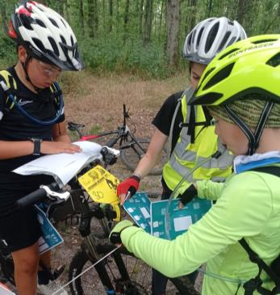
Critérium Régional Buthiers
Il s’est déroulé mi-juin à la base de loisir régionale, temple du VTT.
Les vététistes ont dû affronter le sable du massif de la forêt de Fontainebleau.
Le site est particulièrement adapté à la mania VTT qui était assez difficile.
Comme d’habitude, le CVL et l’un des seuls clubs avec des jeunes routiers mais le 95 et le 78 commencent à en présenter.
La route ne présentait pas de difficulté particulière, représenté comme d’habitude par le CVL.

Slide 30
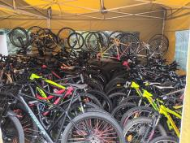
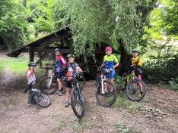
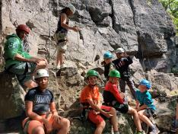
Séjour Régional - Clécy
10 jours au cœur de la Suisse Romande, région verte et vallonnée.
Comme tout séjour jeune, il se fait en camping mais avec repas et petit déjeuné en réfectoire.
Vélo ou autre activité le matin et l’après-midi.
Nous avons pratiqué l’escalade, la descente en rappel, la via-ferrata, le canoé, le tir à l’arc et les cotes à vélo !
Un après-midi « repos » avec la visite d’une cidrerie et quelques achats pour ramener à la famille.

Slide 31
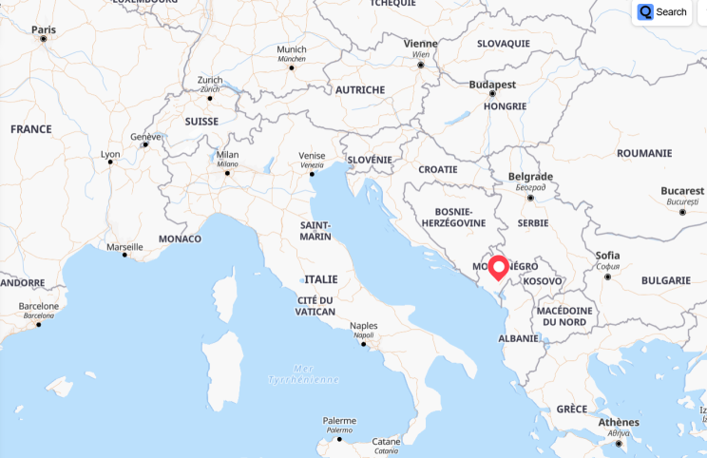
Concours Européen Éducation Routière – Bar - Monténégro

Slide 32
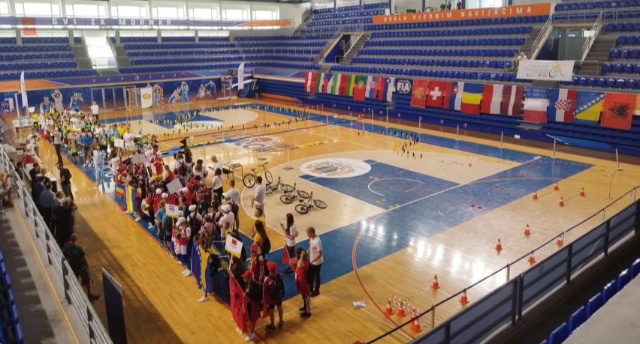
Concours Européen Éducation Routière – Bar - Monténégro

Slide 33
L’équipe
Louise Masson Renoux ( 11 ans) du club Nouan Rando (41)
Imanol Chevy (11 ans) du club Nouan Rando (41)
Emma Chapellier (12 ans) du club Avenir Cyclos du Val d’Auxances (86)
Thibault Deiber (12 ans) du club Vélo Loisirs de Verneuil (77)

Slide 34
Concours Européen Éducation Routière - Monténégro
Du 22 au 25 septembre 2023 – à Bar au Monténégro
19 pays – Équipes entrainées généralement par la police ou gendarmes sauf la France, par notre fédération.
Le podium 2023 du CEER
Serbie – 540 points
Lettonie – 491 points
République tchèque – 458 points
Slovaquie – 449 points
France – 446 points (déjà 5eme en Autriche en 2015)
Nous avions déjà eu une fille du CVL il y 6 ans dans une équipe européenne
Notre équipe termine donc à la 5e place sur 19 équipes. Des résultats très serrés puisqu’ils sont à 3 points des 4e et 12 points des 3e. Tous les espoirs sont permis pour 2024 ?
La prochaine édition se déroulera à Paris, dans le cadre des JO.
https://vimeo.com/841863899/48c307012e?share=copy

Slide 35
2024
Programme
National : Séminaire Jeunes - 8 et 9 déc. 2023 - Troyes
Départemental - Critérium/CER - 23 mars 2024 - Nangis
Régional – Critérium/CER - A définir en juin
National – Critérium- 9 et 10 mai 2024 - CER à définir
Puy l’Evêque Prayssac (Lot)
National - Séjour Jeune - 16 au 20/28 juillet - Roanne

Slide 36
Dates prévisionnelles 2023-2024
8 et 9 déc. Troyes
Séminaire jeunes
9 et 10 mai Puy l’Evêque Prayssac
Critérium
16 au 20/28 juillet
Roanne
Toutes les EFV à Roanne « TU+SNEJ »
AG fédérale 9 et 10 déc
Maxi Verte 8 au 12 mai
Semaine Fédérale
sans CNER date et lieu à déterminer.
Volonté en 2024 de positionner les évènements jeunes avec des évènements fédéraux

Slide 37
Questions ?

Slide 38
Séminaire jeunes 8 et 9 décembre 2023
Vendredi 8 déc. à partir de 14h
Diner du soir en groupe
Samedi 9 déc.
matin : plénière AG
après-midi : atelier restreint sur le développement des jeunes au sein de la fédération
Prise en charge de l’hébergement et des repas
Transport à la charge du Coreg

Slide 39
Critérium & CNER ascension 2024
Accord du Codep du Lot et l’organisateur de la maxi verte
Epreuves du critérium jeudi & vendredi pas de CNER qui sera sur un autre we à définir
5 jours de randonnées du mercredi au dimanche sont proposés par la Maxi-Verte
Toutes les infos hébergements, parcours… sur le site http://lot.ffvelo.fr/maxiverte2024.html Inscription aux randonnées https://maxiverte-2024.ikinoa.com/

Slide 40
Toutes les EFV à Roanne du 16 au 20/28 juillet 2024 e nom de l’évènement reste à trouver
OK du COSFIC de Roanne
site de la SF https://www.cycloroanne2024.fr/
Combiner TU + SNEJ - un voyage itinérant (2 à 4 jours) - une participation à un camps jeunes sur la SF
Evènement jeune ouvert aux comités régionaux, comités départementaux et EFV :
Chaque groupe déclare son séjour auprès de sa Direction Départemental Jeunesse et Sports
Camping spécifique pour les jeunes
Les parcours de la semaine fédérale (VTT et route)
Des animations quotidiennes (soirée, jeux inter-région,..)
Restauration fédérale commune possible (ou pas…)
Inscription de groupe dès septembre

Slide 41
Point Financier Maurice Lecomte

Slide 42
Sujets suite retour des clubs

